Slide 1
JavaScript教程

Slide 2
JavaScript是由Netscape Communications公司开发的一种脚本语言。因它的开发环境简单，不需要进行编译，而是直接嵌入在HTML页面中，把静态网页转变成支持用户交互并响应事件的动态页面，实现网页的各种动态效果。

Slide 3
1.1 JavaScript简介
JavaScript是由Netscape Communications公司开发的一种非常重要的编程语言，Web页面中的一种脚本编程语言。也是一种通用的、跨平台的、基于对象和事件驱动并具有安全性的脚本语言。
JavaScript脚本直接嵌入在HTML页面中，通过解释执行，可支持用户交互并响应事件，和实现网页的各种动态效果。

Slide 4
JavaScript的应用举例
验证用户输入的内容
窗口应用
和用户的动态交互
创意制作

Slide 5
JavaScript功能和作用
JavaScript是一种基于对象(object-based)和事件驱动(event-driven)并具有安全性的脚本语言
JavaScript脚本和HTML超文本标记语言一起实现与Web用户的交互。

Slide 6
JavaScript几个基本特点
脚本编写语言
基于对象的语言
简单性
安全性
动态性
跨平台性

Slide 7
JavaScript和Java的区别
虽然JavaScript与Java名字相似，却是完全不同的两种语言。
Java是SUN公司推出的新一代面向对象的程序设计语言，特别适合于Internet应用程序开发；
JavaScript是Netscape公司的产品，其目的是为了扩展Netscape Navigator功能，而开发的一种可以嵌入Web页面中的基于对象和事件驱动的解释性语言，它的前身是Live Script；

Slide 8
区别1:基于对象和面向对象
Java是一种真正的面向对象的语言，即使是开发简单的程序，必须设计对象。
JavaScript是种脚本语言，它可以用来制作与网络无关的，与用户交互作用的复杂软件。它是一种基于对象（Object Based）和事件驱动（Event Driver）的编程语言。因而它本身提供了非常丰富的内部对象供设计人员使用。

Slide 9
区别2:解释和编译
两种语言在其浏览器中所执行的方式不一样。Java的源代码在传递到客户端执行之前，必须经过编译，因而客户端上必须具有相应平台上的仿真器或解释器，它可以通过编译器或解释器实现独立于某个特定的平台编译代码的束缚。
JavaScript是一种解释性编程语言，其源代码在发往客户端执行之前不需经过编译，而是将文本格式的字符代码发送给客户编由浏览器解释执行。

Slide 10
区别3:强变量和弱变量
两种语言所采取的变量是不一样的。
Java采用强类型变量检查，即所有变量在编译之前必须作声明。如: Integer x; String y; x=1234; x=4321; 其中X=1234说明是一个整数，Y=4321说明是一个字符串。
JavaScript中变量声明，采用其弱类型。即变量在使用前不需作声明，而是解释器在运行时检查其数据类型，如： x=1234; y＝"4321"; 前者说明x为其数值型变量，而后者说明y为字符型变量。

Slide 11
区别4:代码格式不一样
Java是一种与HTML无关的格式，必须通过像HTML中引用外媒体那么进行装载，其代码以字节代码的形式保存在独立的文档中。
JavaScript的代码是一种文本字符格式，可以直接嵌入HTML文档中，并且可动态装载。编写HTML文档就像编辑文本文件一样方便。

Slide 12
区别5:嵌入方式不一样
在HTML文档中，两种编程语言的标识不同，
JavaScript使用<Script>...</Script>来标识
Java使用<object>...</ object >来标识。

Slide 13
区别6:静态联编和动态联编
Java采用静态联编，即Java的对象引用必须在编译时的进行，以使编译器能够实现强类型检查。
JavaScript采用动态联编，即JavaScript的对象引用在运行时进行检查，如不经编译则就无法实现对象引用的检查。

Slide 14
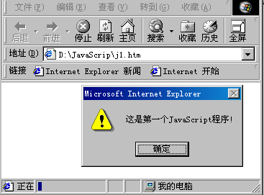
一个简单的JavaScript程序
<html> <head> <script Language =“javascript”> // 脚本写在<script>标记之间 alert("这是第一个JavaScript例子!"); </script> </head> </html>

Slide 15
编写第一个JavaScript程序
1. JavaScript代码由 <script language =“javascript”>...</script>说明。
在标识<script Language =“javascript”>...</script>之间就可加入
JavaScript脚本。
2. alert()是JavaScript的窗口对象方法，其功能是弹出一个具有OK对话框并显示
（）中的字符串。
3. 通过<!-- ...//-->标识说明：若不认识JavaScript代码的浏览器，则所有在其
中的标识均被忽略；若认识，则执行其结果。使用注释这是一个好的编程习惯，它
使其他人可以读懂你的语言。
4. JavaScript 以 </script> 标签结束。

Slide 16
JavaScript执行原理
在Web页面的访问过程中，浏览器客户端与服务器端采用请求/响应模式进行交互。
分解过程
1.浏览器接受用户的请求，即用户在浏览器的地址栏输入访问的地址。
2.向服务器请求某个包含JS脚本的网页，浏览器把请求消息发送到服务器端，等待服务器端的响应。
3.服务器端向浏览器发送响应消息，即把含有JS脚本的HTML文档发送到浏览器，然后浏览器逐条解析HTML标记和JS脚本，再显示页面效果呈现给用户。

Slide 17
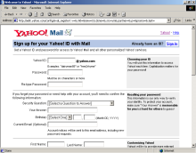
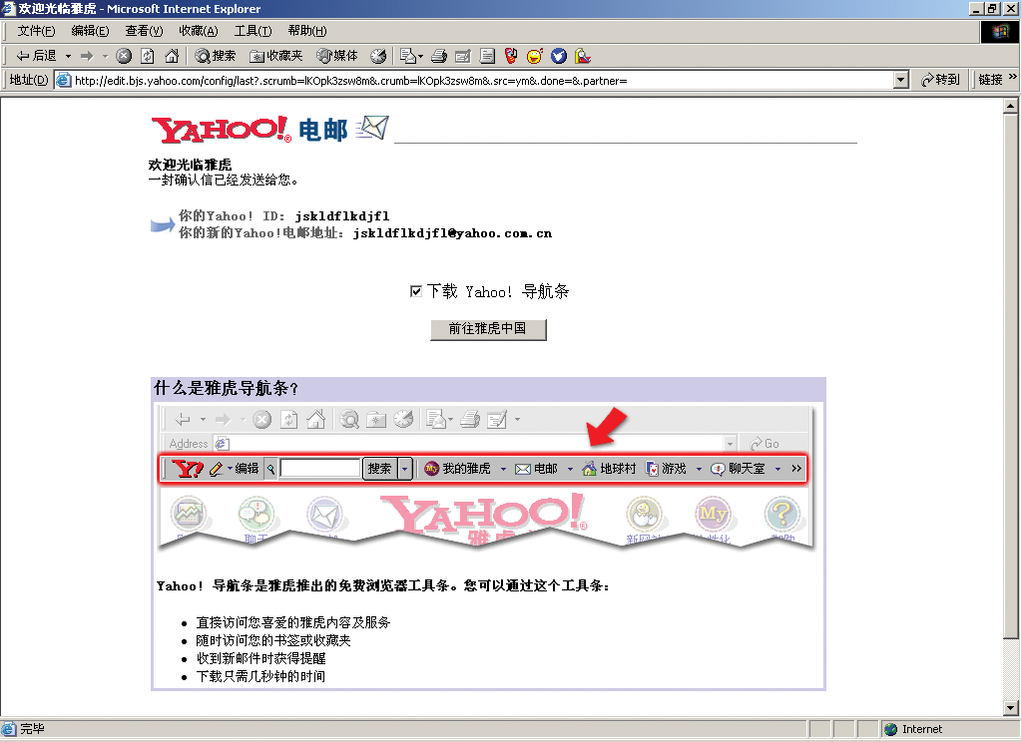
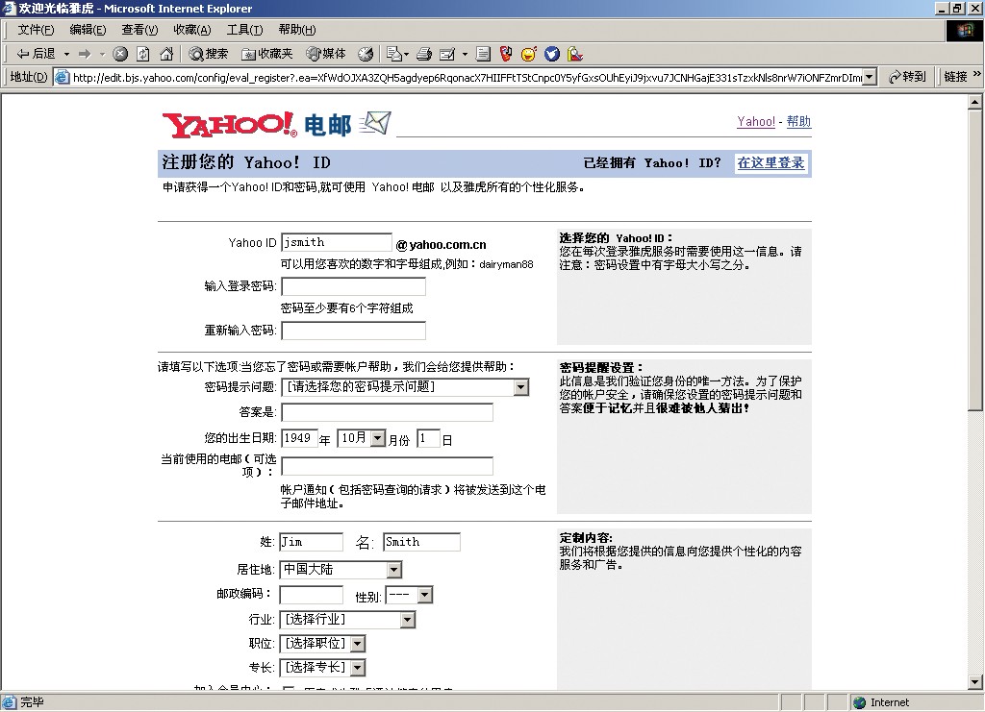
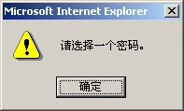
雅虎服务器
Internet
cn.yahoo.com
客户端

Slide 18
JavaScript的版本
JavaScript 语言最初在Netscape Navigator2.0上发布。此后不断发展，最新版是JavaScript 1.8.
JS1.5有IE 6.0、NN 6.0、Firefox1.0支持。JS1.6只有Firefox1.5支持。
欧洲计算机制造协会(ECMA)已经将JS制定为标准(ECMAScript)，并确定了ECMA-262规范.JavaScript 1.5遵循ECMA-262第3版修订版。

Slide 19
1.2 JavaScript编写工具
常用工具：
记事本、FrontPage、Dreamweaver、
Firebug、UltraEdit等。
注意：在编辑器中编写完页面后，保存
为.htm或者.html文件。

Slide 20
JavaScript运行环境
在Windows、Linux、Unix操作系统都可以运行JavaScript，只要安装了支持JavaScript的浏览器
不同的浏览器甚至同一浏览器的不同版本对JavaScript的支持程度都不一样
大部分常见的浏览器都对JavaScript提供支持，在本教程中以IE7.0作为主要的调试运行环境

Slide 21
1.3 编写第一个JavaScript程序
<script language="JavaScript">
alert(“我要学Javascript!”);
</script>
脚本开始声明
语句结尾
脚本结束声明

Slide 22
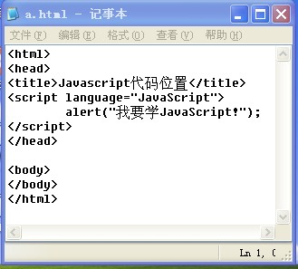
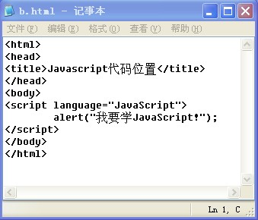
JavaScript在网页文档中的位置1
在网页文档的<script>和</script>标记中直接编写Javascript脚本代码

Slide 23
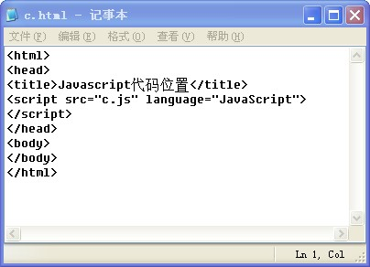
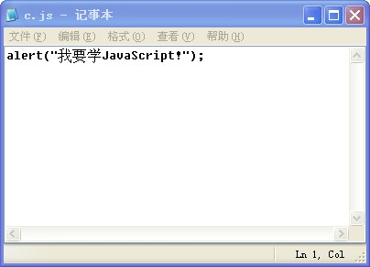
JavaScript在网页文档中的位置2
将JavaScript脚本程序代码放置在一个单独的文件中，网页文档中引用这个脚本程序
可以将JS代码放置在一个单独的文件中，这个文件以.js为扩展名，称为JavaScript脚本文件。

Slide 24
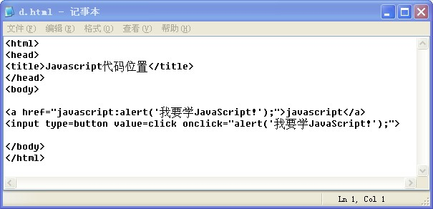
JavaScript在网页文档中的位置3
将JavaScript脚本程序代码作为某个元素的事件属性值(例如button元素的onclick属性)或超链接的href属性。

Slide 25
JavaScript程序错误类型
语法错误
语法错误是在程序开发中使用不符合语法规则
的语句而产生的错误。
逻辑错误
代码中存在逻辑问题，导致运行结果没有得到
预期的结果。
逻辑错误难于发现和查找。

Slide 26
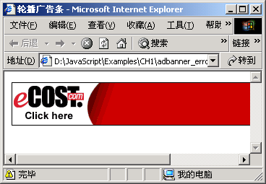
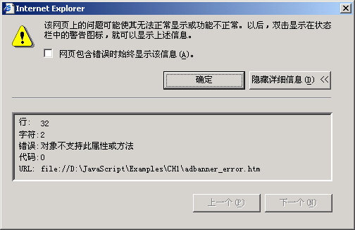
调试运行JavaScript程序
如果程序出现错误
双击左下角出现的感叹号
弹出错误显示窗口，
详细信息框中将会提示错误所在的行号

Slide 27
附讲:Javascript大小写敏感性
在HTML中大小写是不敏感的，但是在JavaScript程序中大小写是敏感的
HTML都是大小写不敏感的
标准的JavaScript语法定义中是区分大小写
<input type=button name="HelloBtn" value="play" onClick="myclick()">
<script language="JavaScript">
function myclick(){
HelloBtn.value="pause";
}
</script>
大小写须一致

Slide 28
附讲:换行与空格
有换行，分号允许不加
推荐加上分号减少错误和歧义的发生
换行、分号
空格、TAB
a=1;b=2;
a=1
b=2
a=1;
b=2;
=
=
提倡加上空格或TAB增强程序可读性
{
a=1;
b=2;
}
{
a=1;
b=2;
}
=

Slide 29
内容线索
词法结构
数据类型
数据类型分类
数字类型
字符串类型
类型转换
运算符
语句
变量与函数
对象

Slide 30
数据类型分类
JavaScript数据类型
基本类型
特殊类型
组合类型
Number：数字
String：字符串
Boolean：布尔
Null：空
Undefined：未定义
Array：数组
Object：对象

Slide 31
数字类型
简介
最基本的数据类型
不区分整型数值和浮点型数值
所有数字都采用64位浮点格式存储，相当于Java和C语言中的double格式
能表示的最大值是±1.7976931348623157 x 10308
能表示的最小值是±5 x 10 -324

Slide 32
整数直接量
整数
在JavaScript中10进制的整数由数字的序列组成
精确表达的范围是 -9007199254740992 (-2⁵³) 到 9007199254740992 (2⁵³)
超出范围的整数，精确度将受影响
浮点数
使用小数点记录数据
例如：3.4，5.6
使用指数记录数据
例如：4.3e23 = 4.3 x 10²³

Slide 33
八进制和十六进制的直接量
16进制和8进制数的表达
16进制数据前面加上0x，八进制前面加0
16进制数是由0-9,A-F等16个字符组成
8进制数由0-7等8个数字组成
16进制和8进制与2进制的换算
10进制:62420
2进制: 1111 0011 1101 0100
16进制:0xF3D4
2进制: 1 111 001 111 010 100
8进制:0171724

Slide 34
浮点直接量
浮点型直接量可以具有小数点，表示为整数部分后加小数点和小数部分。
还可采用指数记数法表示浮点型直接量，即实数后更随字母e或者E，后面加正负整数。
例如：
3.14
2345.789
.33333333333
6.02e23

Slide 35
字符串
字符串(string)是由Unicode字符、数字、标点符号等组成的序列，是JS用来表示文本的数据类型。字符串直接量是包含在单引号或双引号中的。
例如
‘testing’
“3.14”
“This string\nhas two lines”

Slide 36
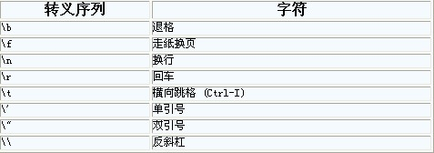
字符串直接量中的转义序列
JS的字符串中，反斜杠(\)具有特殊的用途。在反斜杠后加一个字符就可以表示在字符串中无法出现的字符。\n表示一个换行符。

Slide 37
Boolean数据类型
简介
Boolean类型仅有两个值：true和false，也代表1和0，实际运算中true=1,false=0
布尔值也可以看作on/off、yes/no、1/0对应true/false
Boolean值主要用于JavaScript的控制语句，例如：
if (x==1){
y=y+1;
}else{
y=y-1;
}

Slide 38
Null、Undefined
简介
Null在程序中代表变量没有值 或者不是一个对象
Undefined代表变量的值尚未指定 或者对象属性根本不存在

Slide 39
数据类型转换
JavaScript属于松散类型的程序语言
变量在声明的时候并不需要指定数据类型
变量只有在赋值的时候才会确定数据类型
表达式中包含不同类型数据则在计算过程中会强制进行类别转换
数字 + 字符串：数字转换为字符串
数字 + 布尔值：true转换为1，false转换为0
字符串 + 布尔值：布尔值转换为字符串true或false

Slide 40
数据类型转换
强制类型转换函数
函数parseInt：强制转换成整数
例如parseInt("6.12")=6
例如parseInt(“12a")=12
例如parseInt(“a12")=NaN
例如parseInt(“1a2")=1
函数parseFloat： 强制转换成浮点数
例如parseFloat("6.12")=6.12
函数eval：将字符串强制转换为表达式并返回结果
例如eval("1+1")=2
例如eval("1<2")=true

Slide 41
数据类型转换
类型查询函数
函数typeof ：查询数值当前类型 (string / number / boolean / object )
例如typeof("test"+3)="string",
例如typeof(null)="object“
例如typeof(true+1)=“number”
例如typeof(true-false)=“number”

Slide 42
1.4 变量与运算法
声明变量和赋值
javascript是一种弱类型语言，也就是在变量声明是不需要指定变量类型，变量的类型会由赋给变量的值决定。
var 合法的变量名； //var是关键字。
var number; //number的值为undefined。
var a=10,b=20,c;
x = 9; //可以不声明变量而直接使用，但不推荐。

Slide 43
附讲:常量与标识符
常量
直接在程序中出现的数据值
标识符
由不以数字开头的字母、数字、下划线(_)、美元符号($)组成
常用于表示函数、变量等的名称
例如：_abc,$abc,abc,abc123是标识符，而1abc不是
JavaScript语言中代表特定含义的词称为保留字，不允许程序再定义为标识符

Slide 44
附讲:常量与标识符
使用范例
字符串常量
SayHello是自定义标识符
<script language="JavaScript">
<!—
function SayHello(){
var hellostr="您好";
document.write(hellostr);
}
SayHello();
-->
</script>
function、var是保留字

Slide 45
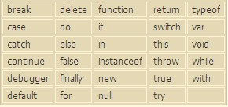
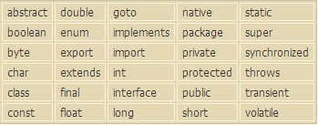
附讲:Javascript保留字(ECMAScript V3)
保留字不能被用作标识符(变量名、函数名以及循环标记)
Javascript保留字表
Javascript扩展保留字表

Slide 46
变量的声明与使用
不需要指定变量类型
变量申明语句
var a;
var x,y;
变量赋值语句
a=1;
x="hello,how are you!";
y=x;
变量的调用
…
alert(a);
document.write("Tom,"+x);
…
允许一次定义多个变量
赋值为数值
赋值为字符串
赋值为另一个变量
Notes:
JavaScript中的变量与Java、C等强类型语言有很大区别，虽然在JavaScript中具有字符串、数字等数据类型。
变量申明语句的结构是var保留字加标识符，var和标识符之间用空格隔开。
赋值语句的结构是在变量和需要赋的值之间加上一个等号，例如a=1的含义是将变量a的值指定为1。
变量在定义的时候也可以同时赋值，如var a=1。
在变量使用前事先进行声明是个良好的编程习惯，这对将来学习Java等其他语言有帮助。

Slide 47
运算符
JS运算符按操作数可以分为单目运算符、双目运算符、多目运算符三种。
按运算类型可以分为算术运算符、比较运算符、赋值运算符、逻辑运算符、条件运算符。

Slide 48
算术运算符
运算符 | 说明 | 示例
+ | 加法 | A = 5 + 8
- | 减法 | A = 8 – 5
/ | 除法 | A = 20 / 5
* | 乘法 | A = 5*19
% | 余数 – 除法运算的余数 | 10 % 3 = 1
++ | 一元递增。此运算符只计算一个操作数。操作数的值增加 1。返回的值取决于 ++ 运算符是位于操作数之前还是之后 | ++x 返回递增后的 x 值。 x++ 返回递增前的 x 值

Slide 49
算术运算符
运算符 | 说明 | 示例
-- | 一元递减。此运算符只计算一个操作数。返回的值取决于 -- 运算符是位于操作数之前还是之后 | --x 返回递减后的 x 值。 x-- 返回递减前的 x 值
- | 一元求反。此运算符返回操作数的相反数 | 如果 a 是 5，那么 –a 返回 -5

Slide 50
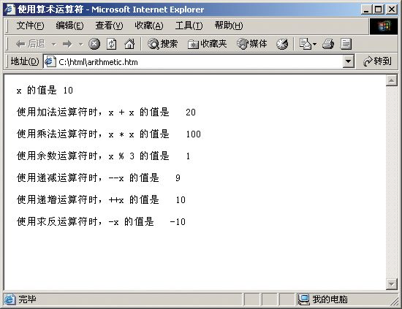
<HTML>
<HEAD>
<TITLE>使用算术运算符</TITLE>
<SCRIPT LANGUAGE="JavaScript">
var x = 10;
document.write("<PRE>");
document.write(“ x 的值是 " + (x));
document.write("\n\n 使用加法运算符时，x + x 的值是 " + (x + x));
document.write("\n\n 使用乘法运算符时，x * x 的值是 " + (x * x));
document.write("\n\n 使用余数运算符时，x % 3 的值是 " + (x % 3));
document.write("\n\n 使用递减运算符时，--x 的值是 " + (--x));
document.write("\n\n 使用递增运算符时，++x 的值是 " + (++x));
document.write("\n\n 使用求反运算符时，-x 的值是 " + (-x));
document.write("</PRE>");
</SCRIPT>
</HEAD>
</HTML>

Slide 51
比较运算符
运算符 | 说明 | 示例
== | 等于。 如果两个操作数相等，则返回 true | a = = b
!= | 不等于。 如果两个操作数不相等，则返回 true | Var2 != 5
> | 大于。 如果左操作数大于右操作数，则返回 true | Var1 > var2
>= | 大于或等于。 如果左操作数大于或等于右操作数，则返回 true | Var1 >= 5 Var1 >= var2

Slide 52
比较运算符
运算符 | 说明 | 示例
< | 小于。 如果左操作数小于右操作数，则返回 true | Var2 < var1
<= | 小于或等于。 如果左操作数小于或等于右操作数，则返回 true | Var2 <= 4 Var2 <= var1

Slide 53
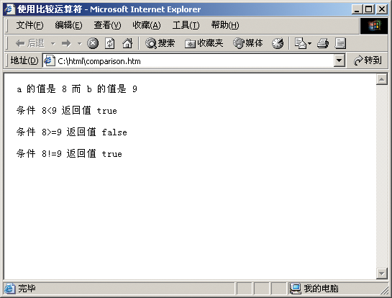
比较运算符
<HTML>
<HEAD>
<TITLE>使用比较运算符</TITLE>
<SCRIPT>
var a=8, b=9;
document.write("<PRE>");
document.write(" a 的值是 " + a + " 而 b 的值是 " + b );
document.write("\n\n 条件 8<9 返回值 " + (a<b));
document.write("\n\n 条件 8>=9 返回值 " + (a>=b));
document.write("\n\n 条件 8!=9 返回值 " + (a!=b));
document.write("</PRE>");
</SCRIPT>
</HEAD>
</HTML>

Slide 54
逻辑运算符
运算符 | 值 | 说明
and (&&) | expr1 && expr2 | 只有当 expr1 和 expr2 都为 true 时才返回 true，否则返回 false
or (||) | expr1 || expr2 | 如果两个表达式都是 true，或其中一个为 true，则返回 true，否则返回 false
not (!) | !expr | 如果表达式为 true，则返回 false；如果表达式为 false，则返回 true

Slide 55
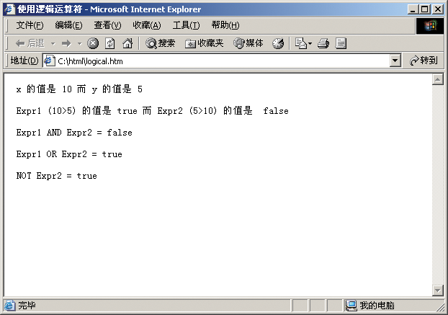
逻辑运算符
<HTML>
<HEAD>
<TITLE>使用逻辑运算符</TITLE>
<SCRIPT LANGUAGE="JavaScript">
var x = 10, y = 5, Expr1 = (x>y), Expr2 = (y>x);
document.write("<PRE>");
document.write(“ x 的值是 ” + x + “ 而 y 的值是 " + y);
document.write(“\n\n Expr1 (10>5) 的值是 ” + Expr1 + “ 而 Expr2 (5>10) 的值是 " + Expr2);
document.write("\n\n Expr1 AND Expr2 = " + (Expr1 && Expr2));
document.write("\n\n Expr1 OR Expr2 = " + (Expr1 || Expr2));
document.write("\n\n NOT Expr2 = " + (!Expr2));
document.write("</PRE>");
</SCRIPT>
</HEAD>
</HTML>

Slide 56
赋值运算符
运算符 | 示例 | 等效于
+= | a += 5; | a= a+5
-= | a -= 5; | a= a-5
*= | a * = 5; | a= a * 5
/= | a /= 5; | a= a/5
%= | a %= 5; | a= a%5
= | a= 5;

Slide 57
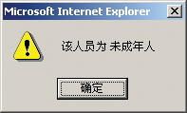
条件运算符
(表达式1) ? (表达式2) : (表达式3)
<HTML>
<HEAD>
<SCRIPT LANGUAGE="JavaScript">
var age = 4;
status = (age >= 18) ? “成年人” : “未成年人“;
alert(“该人员是 " + status);
</SCRIPT>
</HEAD>
</HTML>
在JavaScript中，条件运算符的作用等价于if...else语句。

Slide 58
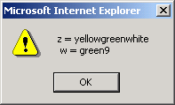
字符串运算符
<HTML>
<HEAD>
<TITLE>使用字符串运算符</TITLE>
<SCRIPT>
x = 'yellow';
y = 'green';
z = x + y + 'white';
w = y + 9;
alert("z = " + z + "\n w = " + w);
</SCRIPT>
</HEAD>
</HTML>

Slide 59
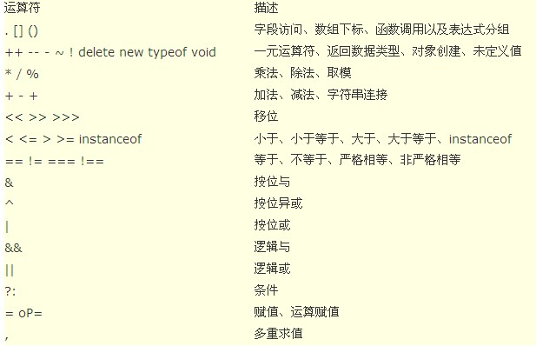
JavaScript运算符优先级

Slide 60
JavaScript注释
<script language="JavaScript">
<!--
/*
程序功能：书写方法说明
开始和结束的标志的书写方法
单行和多行JavaScript注释的写法
*/
//在HTML文档中显示hello
document.write("hello");
}
-->
</script>
脚本开始声明
HTML注释
JavaScript多行注释
JavaScript单行注释
语句结尾
脚本结束声明
通过<!--…//→标记，对于不认识Javascript代码的浏览器，其中的内容被忽略；若能识别Javascript代码，则执行该代码。

Slide 61
JavaScript程序构成
控制语句
函数
对象
方法
属性

Slide 62
if选择控制语句
if-else基本格式
if (表达式)
{
语句1;
......
}else
{
语句2;
.....
}
功能说明
如果表达式的值为true则执行语句1，否则执行语句2。
表达式
true
语句1
false
语句2
Notes:
if -else 语句是JavaScript中最基本的控制语句，通过它可以改变语句的执行顺序 。
表达式中必须使用关系表达式或逻辑表达式来实现判断，表达式的结果通常作为一个布尔值用来判断 。
在表达式的结果中零或非零的数分别转化成false和true 。
花括号{}内的语句允许包括多行，如果只有一条语句允许不使用花括号{} 。
例如要对当前变量x的值进行判断，转换成相应的名称：
if ((x==6) || (x==7)){
y="周末";
}else{
y="工作日";
}

Slide 63
if选择控制语句
程序范例
var x= (new Date()).getDay();
//获取今天的星期值，0为星期天
var y;
if ( (x==6) || (x==0) ) {
y="周末";
}else{
y="工作日";
}
alert(y);
if 语句允许不使用else子句
y="工作日";
if ( (x==6) || (x==0) ) {
y="周末";
}
等价于
Notes:
程序的主要目的是为了演示if...else式语句的使用方法，在程序中使用到了获取当前星期的方法，这部分内容在以后的章节将会详细讲解。
if语句允许不使用else，例如以上范例程序与以下程序等价：
var x= (new Date()).getDay();
//获取今天的星期值，0为星期天
var y="工作日";
if ( (x==6) || (x==0) ) {
y="周末";
}
alert(y);

Slide 64
if选择控制语句
表达式1
true
语句1
if语句嵌套格式
if (表达式1) {
语句1;
}else if (表达式2){
语句2;
}else if (表达式3){
语句3;
} else{
语句4;
}
功能说明
执行顺序参见右图
false
表达式2
true
语句2
false
表达式3
true
语句3
false
语句4
Notes:
通过流程图的分析，可以发现嵌套的兰色方框内的语句结构实际上就是最简单的if-else结构。
判断嵌套格式的if语句时，每个表达式均被运行，根据结果决定是否执行括号内的语句。

Slide 65
if选择控制语句
程序范例
对变量x的值进行判断，采用if语句嵌套转换成相应的星期名称
if (x==1){
y="星期一";
}else if (x==2){
y="星期二";
...
}else if (x==6){
y="星期六";
}else if (x==0){
y="星期日";
}else{
y="未定义";
}
if 语句允许进行嵌套
Notes:
例如要：
if (x==1){
y="星期一";
}else if (x==2){
y="星期二";
}else if (x==3){
y="星期三";
}else if (x==4){
y="星期四";
}else if (x==5){
y="星期五";
}else if (x==6){
y="星期六";
}else if (x==0){
y="星期日";
}else{
y="未定义";
}

Slide 66
switch选择控制语句
表达式
switch基本格式
switch (表达式)
{
case 值1:语句1;break;
case 值2:语句2;break;
case 值3:语句3;break;
default:语句4;
}
功能说明
计算过程参考右图
case 值1
true
语句1
false
case 值2
true
语句2
false
case 值2
true
语句3
false
语句4
Notes:
break的作用是跳出当前的语句段，结束对表达式值的判断。break在后面章节中会进行介绍。
多选择分支语句适用于当需要针对单个变量多种不同的值进行判断，swith比else if结构更加简洁清晰。

Slide 67
switch选择控制语句
程序范例
对变量x的值进行判断，采用switch转换成相应的星期名称
switch(x){
case 1:y="星期一";break;
case 2:y="星期二";break;
case 3:y="星期三";break;
case 4:y="星期四";break;
case 5:y="星期五";break;
case 6:y="星期六";break;
case 7:y="星期日";break;
default: y="未定义";
}
swith比else if结构更加简洁清晰

Slide 68
for循环控制语句
for循环基本格式
for (初始化;条件;增量)
{
语句1;
...
}
功能说明
实现条件循环，当条件成立时，执行语句体，否则跳出循环体
初始化
条件
false
true
语句体
增量
Notes:
初始化参数告诉循环的开始位置，必须赋予变量的初值。
条件：用于判别循环停止时的条件，若条件满足，则执行循环体，否则跳出。
增量：主要定义循环控制变量在每次循环时按什么方式变化。
for循环定义的三个主要语句之间，必须使用分号分隔。
for循环一般用于运行次数可知的循环，循环控制变量按照一定的规律进行递增或递减。

Slide 69
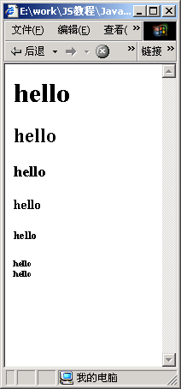
for循环控制语句
程序范例
for (var i=1;i<=7;i++){
document.write("<H"+i+">hello</H "+i+"> ");
document.write("<br>");
}
//循环输出H1到H7的字体大小

Slide 70
while循环控制语句
while循环基本格式
while (条件)
{
语句1；
...
}
功能说明
运行功能和for类似，当条件成立循环执行语句花括号{}内的语句，否则跳出循环
初始化
条件
false
true
语句1
Notes:
for循环和while循环两种语句都是循环语句，使用for语句在处理有关数字时更紧凑更浅显易懂；而while循环对复杂的语句效果更特别。
while循环在循环体中不能忘记修改循环条件变量。
break和continue语句与C++语言相同，使用break语句使得循环从for或while中跳出，continue使得跳过循环内剩余的语句而进入下一次循环。

Slide 71
while循环控制语句
程序范例
var i=1;
while (i<=7) {
document.write("<H"+i+">hello</H "+i+"> ");
document.write("<br>");
i++;
}
//循环输出H1到H7的字体大小
采用while和for的输出效果一样

Slide 72
函数的声明与使用
函数的定义
function 函数名 (参数){ 函数体;
return 返回值;
}
功能说明
可以使用变量、常量或表达式作为函数调用的参数
函数由关键字function定义
函数名的定义规则与标识符一致，大小写是敏感的
返回值必须使用return
Notes:
函数是一段可以完成一定功能的代码，可以接受若干个参数并返回结果。通常在进行一个复杂的程序设计时，总是根据所要完成的功能，将程序划分为一些相对独立的部分，每部分编写一个函数，从而使各部分充分独立，任务单一，程序清晰，易懂、易读、易维护。
参数，是传递给函数使用或操作的值，其值可以是常量 ，变量或其它表达式。
JavaScript函数可以封装那些在程序中可能要多次用到的模块，并可作为事件驱动的结果而调用的程序，从而实现一个函数把它与事件驱动相关联。

Slide 73
函数的声明与使用
<script language="JavaScript">
/* Sayhello是定义的函数名，前面必须加上function和空格*/
function SayHello(){
var hellostr;
var myname=prompt("请问您贵姓？","陈");
hellostr="您好，"+myname+'先生';
alert(hellostr);
document.write(hellostr);
}
//这里是对前面定义的函数进行调用
SayHello();
</script>
在调用函数的时候要注意函数的大小写，如果写成sayhello或sayHello都会出错
Notes:
讲解该程序的目的主要是为了说明变量、函数等语法结构在程序中的实际运用方法。
prompt是输入框系统函数，前一个参数是提示的内容，后一个参数是缺省输入值，用于让用户输入的姓名。
alert是弹出框系统函数，括号内的内容就是弹出对话框需要显示的内容。
程序中引号内的文字是字符串常量，注意既可以用双引号也可以用单引号，但必须配对。单引号内部不能再出现单引号，否则程序会认为是字符串结束，同样的道理双引号的内部也不能再出现双引号。
该程序的执行后的结果是弹出提示框让用户输入姓名，然后根据输入的信息合成问候语显示出来。

Slide 74
函数的声明与使用
<html>
<head>
<script type=“text/javascript”>
function 函数名(参数列表)
{
函数语句；
}
</script>
</head>
<body>
<script type=“text/javascript”>
函数名(实参列表);
</script>
</body>
</html>
1.函数的定义语句通常在<head>段中。
2.函数的调用语句通常在<body>段中。
3.如果在定义之前，调用函数，
程序将报错。

Slide 75
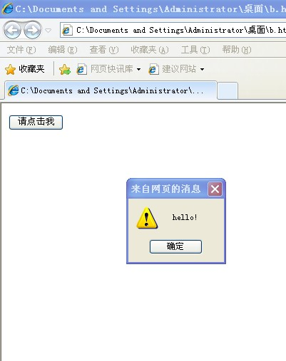
按钮事件
用户单击某个按钮或某个复选框时都将触发事件
<html>
<head>
<script type=“text/javascript”>
function function1()
{
alert(“hello!”)；
}
</script>
</head>
<body>
<input type=“button” name=“Submit”
value=“请点击我” onclick=“function1()”>
</body>
</html>

Slide 76
获取文本框的值
document.all.item(name)获取控件。 DOM方法获取控件。(存在兼容问题)
<input name="text1" type="text" value="hello" />
<input type="button" name="Submit"
value="显示文本框的值" onclick="alert(document.all.item('text1').value)"/>
DOM方法获取控件。
<form name="form1" method="post" action="">
<input name="text1" type="text" value="hello" />
<input type="button" name="Submit"
value="显示文本框的值" onclick="alert(document.form1.text1.value)"/>
</form>

Slide 77
第三章:对象模型DOM和BOM
DOM(Document Object Model)文档对象模型的概念。
DOM树状模型获取网页元素
BOM(Browser Object Model)浏览器对象模型
BOM模型对象。window、document、history、form对象的常用属性、方法和事件。

Slide 78
DOM文档对象模型
DOM定义了访问HTML文档对象的一套属性、方法和事件以及HTML文档的一些基本概念。
DOM是Javascript 对HTML文档的所有元素进行访问的入口，该入口还包含对HTML元素进行添加、移动、改变和移除的方法和属性。

Slide 79
DOM规定
根据DOM，HTML文档中的每个成分都是一个节点。
1.整个文档是一个文档节点。
2.每个HTML标记是一个元素节点。
3.包含在HTML元素中的文本是文本节点。
4.每一个HTML属性是一个属性节点。
5.注释属于注释节点。
节点彼此间是层级关系

Slide 80
HTML文档的层级关系
<html>
<head>
<title>DOM</title>
</head>
<body>
<h1>
Hello
</h1>
<p>
World!
</p>
</body>
</html>
文档
根元素:
<HTML>
元素:
<HEAD>
元素:
<BODY>
元素:
<TITLE>
元素:
<H1>
元素:
<P>
文本:
DOM
文本:
Hello
文本:
World！

Slide 81
根节点访问方式
document.documentElem
返回存在于HTML文档中的文档根节点。
document.body
对<body>标记的直接访问。

Slide 82
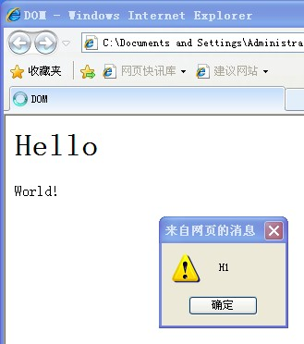
parentNode、firstChild、lastChild
<html>
<head>
<title>DOM</title>
</head>
<body>
<h1>Hello</h1>
<p>World!</p>
<script language="javascript">
alert(document.body.firstChild.nodeName);
</script>
</body>
</html>

Slide 83
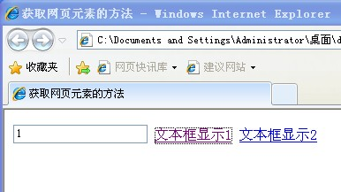
document.getElementById()方法
getElementById()方法可以查找整个HTML文档中的任何HTML元素
通过网页元素的ID来指定。
<html>
<head>
<title>获取网页元素的方法</title>
<script language="javascript">
function f1()
{
document.getElementById(‘mytext').value = '1';
}
function f2()
{
document.getElementById(‘mytext').value = '2';
}
</script>
</head>
<body>
<input type="text" id=“mytext" name="text"/>
<a href="javascript:f1()">文本框显示1</a>
<a href="javascript:f2()">文本框显示2</a>
</body>
</html>

Slide 84
getElementsByTagName()方法
document.getElementsByTagName("标记名称")
document.getElementById('ID').getElementsByTagName("标记名称")
上面两种方法返回值是一个控件列表，列表中的具体控件需要使用循环来逐个访问。
<html>
<head>
<title>DOM</title>
</head>
<body>
<form id="form1">
<input name="t1" type="text" value="1">
<input name="t2" type="text" value="2">
</form>
<script language="javascript">
var a = document.getElementsByTagName("input");
var string = "";
for (var i=0;i<a.length;i++)
string +=a[i].value;
alert(string);
</script>
</body>
</html>

Slide 85
第二种方法
<html>
<head>
<title>DOM</title>
</head>
<body>
<form id="form1">
<input name="t1" type="text" value="1">
<input name="t2" type="text" value="2">
</form>
<script language="javascript">
var a = document.getElementById('form1').getElementsByTagName("input");
var string = "";
for (var i=0;i<a.length;i++)
string +=a[i].value;
alert(string);
</script>
</body>
</html>
getElementById
getElementsByTagName
注意这两个函数的用法

Slide 86
结论
1、getElementById()
通过ID来取得元素，所以只能访问设置了ID的元素。比如说有一个DIV的ID为docid：
程序代码 <div id="docid"></div>
那么就可以用getElementById("docid")来获得这个元素。
2、getElementsByName()
这个是通过NAME来获得元素，注意，这个是GET ELEMENTS，复数ELEMENTS代表获得的不是一个元素，为什么呢？
因为DOCUMENT中每一个元素的ID是唯一的，但NAME却可以重复。打个比喻就像人的身份证号是唯一的（理论上，虽然
现实中有复），但名字重复的却很多。如果一个文档中有两个以上的标签NAME相同，那么getElementsByName()就可
以取得这些元素组成一个数组。
比如有两个DIV： 程序代码 <div name="docname" id="docid1"></div> <div name="docname" id="docid2"></div>
那么可以用getElementsByName(“docname”)获得这两个DIV，用getElementsByName(“docname”)[0]访问第一
个DIV，getElementsByName("docname")[1]访问第二个DIV。
3、getElementsByTagName()
这个呢就是通过TAGNAME（标签名称）来获得元素，一个DOCUMENT中当然会有相同的标签，所以这个方法也是取得一
个数组。下面这个例子有两个DIV，可以用getElementsByTagName(“div”)来访问它们，
用getElementsByTagName(“div”)[0]访问第个DIV，用getElementsByTagName(“div”)[1]访问第二个DIV。
总结一下标准DOM，访问某一特定元素尽量用标准的getElementById()，访问标签用标准的getElementByTagName(),但IE不支持getElementsByName()，所以就要避免使用

Slide 87
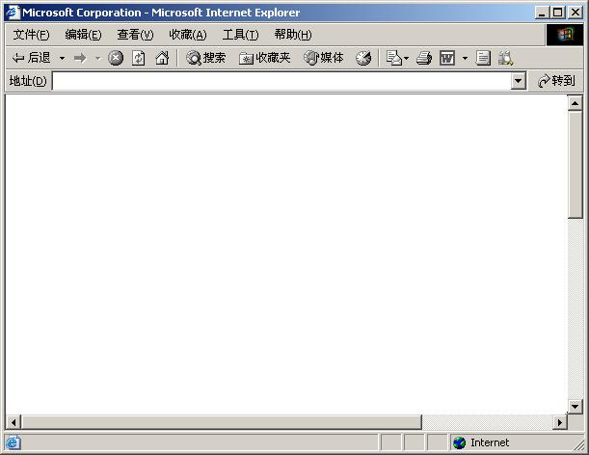
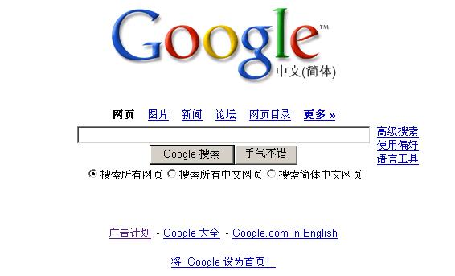
BOM浏览器对象模型
history
历史记录
location
地址位置
window
窗口对象
http://www.google.com
浏览器对象的分层结构
document
页面文档
window.document.myform.text1
FORM
表单对象
87

Slide 88
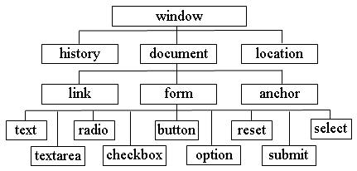
BOM浏览器对象模型
浏览器对象的分层结构
88

Slide 89
BOM(浏览器对象模型)
BOM(Browser Object Model)浏览器对象模型。
BOM可以移动窗口、更改状态栏文本或执行其他不与页面内容发生直接联系的操作。
BOM主要用于处理浏览器窗口和框架。
BOM由一系列相关的对象构成，并且每个对象都提供了很多方法与属性 。
BOM缺乏标准，JavaScript语法的标准化组织是ECMA，DOM的标准化组织是W3C。

Slide 90
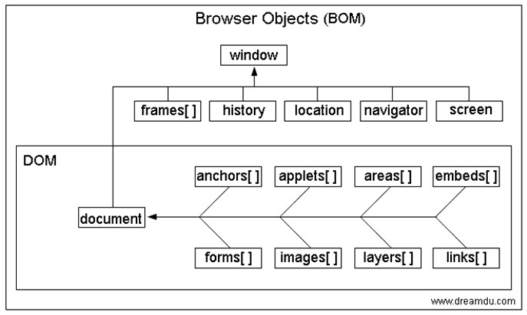
BOM结构图

Slide 91
BOM
window对象是BOM的顶层(核心)对象，所有对象都是通过它延伸出来的，也可以称为window的子对象。
由于window是顶层对象，因此调用它的子对象时可以不显示的指明window对象，例如下面两行代码是一样的：
示例：
<script language="javascript">
document.write("www.dreamdu.com");
window.document.write("www.dreamdu.com");
alert("弹出此提示框！");
window. alert("弹出此提示框！");
</script>

Slide 92
Window对象常用的属性
名称 | 说明
status | 指定浏览器状态栏中显示的临时消息
screen | 有关客户端的屏幕和显示性能的信息。
location | 有关当前 URL 的信息。
history | 有关客户访问过的URL的信息。
document | 表示浏览器窗口中的HTML文档
92

Slide 93
window对象常用的方法
名称 | 说明
alert ("提示信息") | 显示一个带有提示信息和确定按钮的对话框
prompt("提示信息") | 显示可提示用户输入和确定,取消按钮的对话框
confirm("提示信息") | 显示一个带有提示信息、确定和取消按钮的对话框
open ("url","name",” "窗口状态") | 打开具有指定名称的新窗口，并加载URL 所指定的文档；如果没有提供 URL，则打开一个空白文档
close ( ) | 关闭当前窗口
showModalDialog( ) | 在一个模式窗口中显示指定的HTML文档
setTimeout("函数",毫秒) | 设置定时器：经过指定毫秒值后执行某个函数
93

Slide 94
window对象常用的事件
94
onLoad事件：在窗口或框架完成文档加载时触发
<script>
window.onload ="事件处理函数";
</script>
或
<body onload= "事件处理函数(); ">

Slide 95

如何使用window对象-1
在窗口状态栏中设置文本
<SCRIPT language="javascript">
function openwindow( )
{ window.status="系统当前状态：您正在注册用户......";
if (window.screen.width == 1024 && window.screen.height == 768)
window.open("register.html");
else
window.alert("请设置分辨率为1024x768，然后再打开"); }
function closewindow( )
{ if(window.confirm("您确认要退出系统吗？"))
window.close( );
}
</SCRIPT>
<INPUT type="button" name="regButton" value=" 用户注册 "
onclick="openwindow( )">
<INPUT type="button" name="exitButton" value=" 退 出 "
onclick="closewindow( )">
使用open方法打开新窗口
获得屏幕的垂直分辨率
弹出警告对话框
弹出确认对话框
关闭当前窗口
添加单击事件
因为window是最顶层的根，所以可以省略
window.open("google.htm");
可简写为：
open("google.htm");
close( )方法及属性也是如此。
95

Slide 96
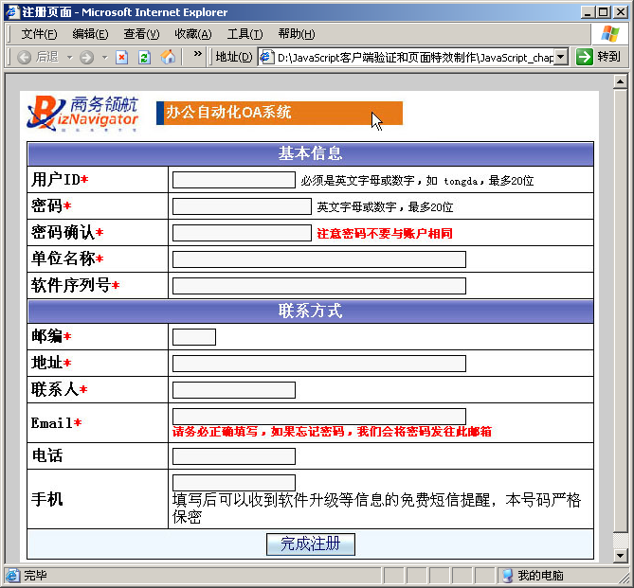
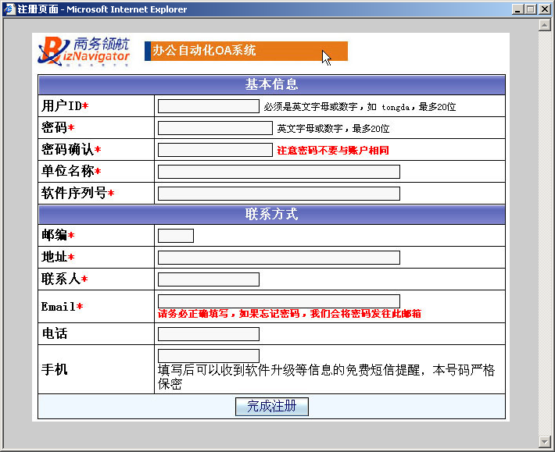
如何使用window对象-2-1
open（”打开窗口的url”，”窗口名”，”窗口特征”）
窗口的特征如下，可以任意组合：
height： 窗口高度；
width： 窗口宽度；
top： 窗口距离屏幕上方的象素值；
left：窗口距离屏幕左侧的象素值；
toolbar： 是否显示工具栏，yes为显示；
menubar，scrollbars 表示菜单栏和滚动栏。
resizable： 是否允许改变窗口大小，yes或1为允许
location： 是否显示地址栏，yes或1为允许
status：是否显示状态栏内的信息，yes或1为允许；
通过open方法打开注册页面之后的效果
我们需要预先制作好注册页面，假设为register.html，打开注册窗口的语句如下
open("register.html", "注册窗口", "toolbars=0, location=0,
statusbars=0,menubars=0,width=700,height=550,scrollbars=1");
96

Slide 97
如何使用window对象-2-2
<SCRIPT language="javascript">
function openwindow( ) {
window.status="系统当前状态：您正在注册用户......";
if (window.screen.width == 1024 && window.screen.height == 768)
open("register.html", "注册窗口", "toolbars=0, location=0, statusbars=0, menubars=0,width=700,height=550,scrollbars=1");
else
window.alert("请设置分辨率为1024x768，然后再打开"); }
function closewindow( )
{
if(window.confirm("您确认要退出系统吗？"))
window.close( );
}
</SCRIPT>
<INPUT type="button" name="regButton" value=" 用户注册 " onclick="openwindow( )">
<INPUT type="button" name="exitButton" value=" 退 出 " onclick="closewindow( )">
使用 Open 方法
打开注册新窗口
添加单击事件
97

Slide 98
如何使用window对象-3
<SCRIPT language="javascript">
function openwindow( )
{
window.status="系统当前状态：您正在注册用户......";
if (window.screen.width == 1024 && window.screen.height == 768)
open("register.html", "注册窗口", "toolbar=0, location=0, status=0, menubar=0,width=700,height=550,scrollbars=1");
else
window.alert("请设置分辨率为1024x768，然后再打开");
}
function closewindow( )
{ if(window.confirm("您确认要退出系统吗？"))
window.close( ); }
</SCRIPT>
<H3><A href="javascript: openwindow( ) ">用户注册 </A></H3>
<H3><A href="javascript: closewindow( ) ">退 出</A></H3>
使用超链接调用方法来打开注册新窗口
98

Slide 99
如何使用window对象-4
<HTML>
<HEAD>
<META http-equiv="Content-Type" content="text/html; charset=gb2312">
<SCRIPT language="JavaScript" >
function openwindow( )
{
open("adv.htm", "广告窗口", " menubar=no , toolbar=0, location=yes , status=1 scrollbars=0, resizable=0, width=700, height=250 ,left = 0, top = 0");
}
</SCRIPT>
</HEAD>
<BODY onLoad="openwindow( )">
<H2>&nbsp;</H2>
</BODY>
</HTML>
窗口完成文档加载时触发打开广告窗口
99

Slide 100
如何使用window对象-5
打开模式窗口，被打开窗口保持输入焦点。
<SCRIPT language="javascript">
function openwindow( )
{ window.status="系统当前状态：您正在注册用户......";
if (window.screen.width == 1024 && window.screen.height == 768)
window.showModalDialog("register.html", "注册窗口", “dialogWidth:450px;dialogHeight:360px");
else
window.alert("请设置分辨率为1024x768，然后再打开"); }
function closewindow( )
{ if(window.confirm("您确认要退出系统吗？"))
window.close( ); }
</SCRIPT>
H3><A href="javascript: openwindow( ) ">用户注册 </A></H3>
<H3><A href="javascript: closewindow( ) ">退 出</A></H3>
使用超链接调用方法来打开模式窗口
100

Slide 101

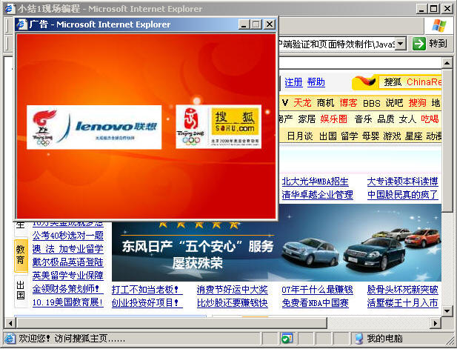
小结1
编写如左图所示，具有自动打开广告窗口和在浏览器状态栏中显示“欢迎你......”信息的页面。
广告窗口
状态栏信息
101

Slide 102


Date对象做时钟显示-1
如何实现如演示示例3中所示的时钟效果？
演示示例3：时钟效果演示
由于涉及到时间的显示问题，所以要用到日期对象Date。还有时间在不停地走，因此需要不断地调用一个函数，所以要用到Windows的定时器setTimeout( )方法。
102

Slide 103
Date对象做时钟显示-2
Date 对象存储的日期为自 1970 年 1 月 1 日 00:00:00 以来的毫秒数
var 日期对象 = new Date (年、月、日等参数)
例如：
var mydate=new Date("July 29, 2007,10:30:00" )
如果没有参数，表示当前日期和时间
例如：
var today = new Date( )
103

Slide 104
Date对象做时钟显示-3
Date 方法的分组
方法分组 | 说 明
setXxx | 这些方法用于设置时间和日期值
getXxx | 这些方法用于获取时间和日期值
104

Slide 105
Date对象做时钟显示-4
Date 对象get方法组
值 | 整 数
getYear | 四位数字的年份
getMonth | 0 至 11（一月至十二月）
getDate | 1 至 31（月份中的天数）
getDay | 0 至 6（星期几,0表示星期日）
getHours | 0 至 23
getMinutes | 0 至 59
getSeconds | 0 至 59
105

Slide 106
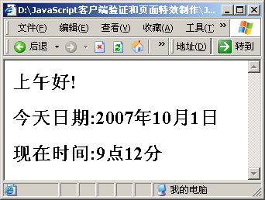
Date对象做时钟显示-5-1
<SCRIPT language="javaScript">
function disptime( )
{ var now= new Date( ) ;
var hour = now.getHours() ;
if (hour>=0 && hour <=12)
document.write("<H2>上午好!</H2>")
if (hour>12 && hour<= 18)
document.write("<H2>下午好!</H2>") ;
if (hour>18 && hour <24)
document.write("<H2>晚上好!</H2>") ;
document.write("<H2>今天日期:"+now.getYear()+"年"+(now.getMonth( )+1)+"月"+now.getDate()+"日</H2>") ;
document.write("<H2>现在时间:"+now.getHours()+"点"+now.getMinutes( )+"分</H2>") ; }
</SCRIPT>
<BODY onload="disptime( )">
获得当前日期和时间
获得小时，即当前是几点
月份数字0－11，注意＋1
判断上午、下午还是晚上
106

Slide 107
Date对象做时钟显示-5-2
上一页PPT示例中时钟不能动态改变，怎么办？
由于时间在不停地走，所以应该每隔1秒调用显示时间的方法。如何解决？
使用setTimeout( )方法每隔1秒调用显示时间的方法
在等待1000毫秒之后执行函数disptime( )
setTimeout的用法：
setTimeout("调用的函数", "定时的时间“)
var myTime＝setTimeout("disptime( ) ", 1000 ) ;
107

Slide 108
Date对象做时钟显示-6
<SCRIPT language="JavaScript">
function disptime( ){
var time = new Date( ); //获得当前时间
var hour = time.getHours( ); //获得小时、分钟、秒
var minute = time.getMinutes( );
var second = time.getSeconds( );
document.myform.myclock.value =hour+":"+minute+":"+second+" " ;
var myTime = setTimeout("disptime()",1000);
}
</SCRIPT>
<BODY onLoad="disptime( )">
<FORM NAME="myform">
H2>当前时间：
<INPUT name="myclock" type="text" value="" size="10" >
</H2></FORM >
</BODY>
设置文本框的内容为当前时间
设置定时器每隔1秒(1000毫秒),调用函数disptime()执行
108

Slide 109
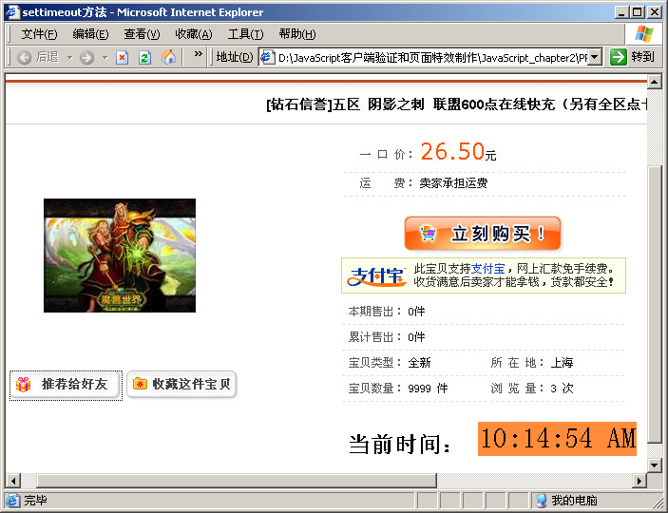
小结2
编写如左图所示，具有在网页中指定位置显示动态时钟效果的页面。
自动动态变化的时钟
109

Slide 110
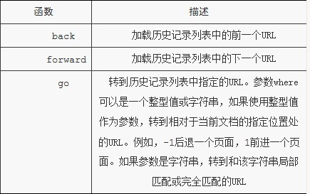

BOM:history对象
History对象的属性 方法
<input type=button value=刷新 onclick=”window.location.reload()”> <input type=button value=前进 onclick=”window.history.go(1)”> <input type=button value=后退 onclick=”window.history.go(-1)”> <input type=button value=前进 onclick=”window.history.forward()”> <input type=button value=后退 onclick=”window.history.back()”>

Slide 111
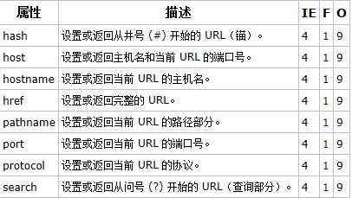
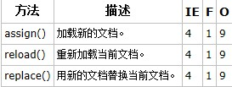
BOM:location对象

Slide 112
http://www.jsworkshop.com:80/test.cgi?lines=1#anchor
下面的属性代表了URL网址的各个部分： 1、location.protocol是网址的协议部分，本例中是http：。 2、location.hostname是网址的主机名，本例中是www.jsworkshop.com。 3、location.port是网址的端口号，本例中是80。 4、location.pathname是网址的文件名部分，本例中是test.cgi。 5、location.search是网址的查询部分（如果有的话），本例中是lines=1。查询通常使用的是CGI脚本。 6、location.hash是网址中使用的anchor名称（如果有的话），本例中是#anchor。

Slide 113
location对象的三个方法
1、assign(“url”) 浏览器加载url指定的HTML文档
<script language=“javascript”>
location.href=“http::/www.qq.com”;
</script>
<script language=“javascript”>
location.assign(“http::/www.qq.com”);
</script>
2、reload() 重新载入当前页面。reload()方法有两种模式，
即从浏览器的缓存中重载，或从服务器端重载。
究竟采用哪种模式由该方法的参数决定。
location.reload(true); //从服务器重载当前页面
location.reload(false); //从浏览器缓存中重载当前页面
location.reload(); //从浏览器缓存中重载当前页面

Slide 114
history 和location对象-1
history 对象方法
名称 | 说明
back( ) | 加载 History 列表中的上一个 URL。
forward( ) | 加载 History 列表中的下一个 URL。
go("url" or number) | 加载 History 列表中的一个 URL，或要求浏览器后退或前进指定的页面数。
back ( )方法相当于后退按钮
forward ( ) 方法相当于前进按钮
go (1)代表前进1页，等价于forward( )方法；
go(-1) 代表后退1页，等价于back( )方法；
114

Slide 115
history 和location对象-2
location 对象属性
名称 | 说明
host | 设置或检索位置或 URL 的主机名和端口号
hostname | 设置或检索位置或 URL 的主机名部分
href | 设置或检索完整的 URL 字符串
location 对象方法
名称 | 说明
assign("url") | 加载 URL 指定的新的 HTML 文档。
reload() | 重新加载当前页
replace("url") | 通过加载 URL 指定的文档来替换当前文档
115

Slide 116
history 和location对象-3
<FORM name="form1" method="post" action="">
……
<TD width="4%"><A href="javascript: history.back( )">返回 </A></TD>
<TD width="4%"><A href="javascript: history.forward( )">前进</A></TD>
<TD width="4%"><A href="javascript: location.reload( )">刷新</A></TD>
<TD width="6%"><A href="../index.html">首页</A></TD>
跳转到其他版块
<SELECT name="selTopic" id="selPTopic" onChange="javascript: location.href=this.value">
<OPTION value="news.html" selected="selected">新闻贴图</OPTION>
<OPTION value="gard.html">网上谈兵</OPTION>
<OPTION value="IT.html">IT茶馆</OPTION>
<OPTION value="education.html" selected >教育大家谈</OPTION>
</SELECT>
</FORM>
添加选项改变事件
获取被选中的下拉菜单项value的值
116

Slide 117
第四章 内置对象
对象的概念
一组包含属性和对属性进行操作的方法的实体。Javascript是一种基于对
象的语言，支持三种对象：内置对象、用户自定义对象和浏览器对象。
创建和删除对象
变量名 = new 对象名(); //new 运算符
对象的属性和方法
document.bgcolor //属性
document.write() //方法
什么是内置对象？
Javascript将一些常用的功能预先定义成对象，用户就可以直接使
用，这些对象就是内置对象。

Slide 118
常用内置对象
Date内置对象
String内置对象
Math内置对象
Array内置对象

Slide 119
Date对象
Date 方法的分组组
方法分组 | 说 明
setXxx | 这些方法用于设置时间和日期值
getXxx | 这些方法用于获取时间和日期值
119

Slide 120
Date对象做时钟显示-4
Date 对象get方法组
值 | 整 数
getYear | 四位数字的年份
getMonth | 0 至 11（一月至十二月）
getDate | 1 至 31（月份中的天数）
getDay | 0 至 6（星期几,0表示星期日）
getHours | 0 至 23
getMinutes | 0 至 59
getSeconds | 0 至 59
120

Slide 121
Date对象实现动态时钟
<SCRIPT language="JavaScript">
function disptime( ){
var time = new Date( ); //获得当前时间
var hour = time.getHours( ); //获得小时、分钟、秒
var minute = time.getMinutes( );
var second = time.getSeconds( );
document.myform.myclock.value =hour+":"+minute+":"+second+" " ;
var myTime = setTimeout("disptime()",1000);
}
</SCRIPT>
<BODY onLoad="disptime( )">
<FORM NAME="myform">
H2>当前时间：
<INPUT name="myclock" type="text" value="" size="10" >
</H2></FORM >
</BODY>
设置文本框的内容为当前时间
设置定时器每隔1秒(1000毫秒),调用函数disptime()执行
121

Slide 122
String对象
属性 | 说明
length | 获取字符串的字符个数
方法 | 说明
indexOf("子字符串", "起始位置") | 查找字符串的位置
charAt(index) | 获取位于指定索引位置的字符
substring(index1,index2) | 求子字符串
toLowerCase() | 将字符串转换成小写
toUpperCase() | 将字符串转换成大写
122

Slide 123
String对象说明
1.length属性
获取字符串的字符个数。（无论中文字符还是英文字符都算1个字符。）
2.charAt(index)方法
获取指定索引位置的字符。（索引从0开始）
3.indexOf(‘字符串’,startIndex)方法
获取指定字符串第一次出现的位置。startIndex表示从第几个开始搜索。
4.substr(startIndex,len)方法
从startIndex开始，截取len个字符。
5.substring(startIndex,stopIndex)方法
从startIndex开始，截取到stopIndex位置（不包括stopIndex所在的字符）。

Slide 124
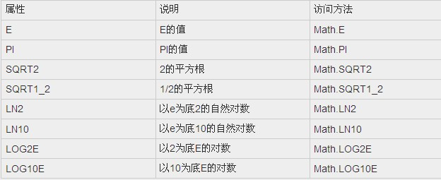
Math对象的属性
124

Slide 125
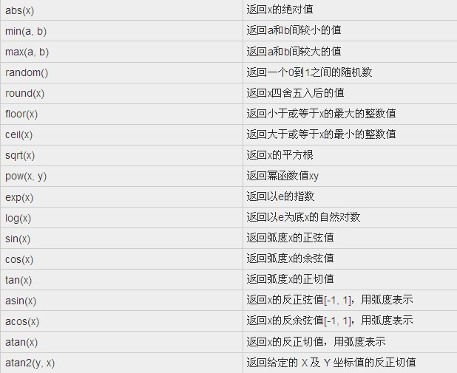
Math对象的方法

Slide 126
Array对象(一维数组)
数组可以认为是一个单行的表格，每个单元格中存储的数据类型可以不同，每个数字元素都有一个索引号，通过索引号可以引用数组元素。
数组的使用
var group = new Array();
group[0] = 1;
group[1] = 2;
group[2] = 3;
gocument.write(group);
var group = new Array(1,2,3);
gocument.write(group);
var group = new Array(3,1,2);
group.sort();
gocument.write(group); //输出1,2,3

Slide 127
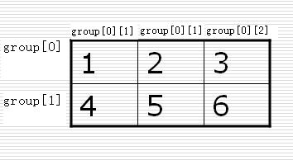
Array对象(二维数组)
如果数组中所有数组元素的值都是基本类型的值，这种数组成为一维数组。
当数组中所有数组元素的值都是数组时，就形成了二维数组。
var group = new Array();
group[0] = new Array(1,2,3);
group[1] = new Array(4,5,6);

Slide 128
Array对象(一维数组)
数组可以认为是一个单行的表格，每个单元格中存储的数据类型可以不同，每个数字元素都有一个索引号，通过索引号可以引用数组元素。
数组的使用
var group = new Array();
group[0] = 1;
group[1] = 2;
group[2] = 3;
gocument.write(group);
var group = new Array(1,2,3);
gocument.write(group);
var group = new Array(3,1,2);
group.sort();
gocument.write(group); //输出1,2,3

Slide 129
第五章 常用事件
什么是事件
事件处理程序的调用
常用的事件
1.键盘鼠标事件
2.页面事件
3.表单事件
4.滚动字幕事件
5.编辑事件

Slide 130
事件和事件处理程序
处理事件
事件：电话铃响
1.事件是用户在访问页面时执行的操作。 2.当浏览器探测到一个事件时(比如鼠标单击或按键)。浏览器可以触发与这个事件相关联的Javascript对象，这个对象称为事件处理程序。

Slide 131
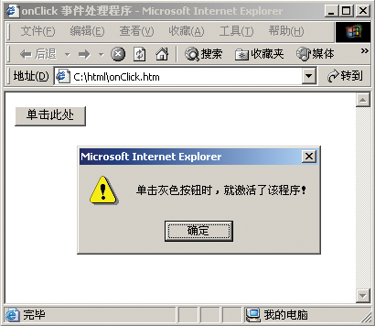
事件举例
<HTML>
<HEAD><TITLE>onClick 事件处理程序</TITLE>
<SCRIPT LANGUAGE="JavaScript">
<!--
function inform()
{alert("单击灰色按钮时，就激活了该程序！");
}
//-->
</SCRIPT>
</HEAD>
<BODY>
<FORM><INPUT TYPE="button" NAME="test" VALUE="单击此处" ONCLICK="inform()">
</FORM>
</BODY>
</HTML>

Slide 132
指定事件处理程序的方式
通过HTML标记使用事件 直接在HTML标记中指定事件处理程序。例如： <body onload=“alert(‘欢迎进入本站’) ” onunload=“alert(‘谢谢浏览’)> 语法格式为： <标记 … … 事件=“事件处理程序” [事件=“事件处理程序” …]> 事件处理程序可以是1.Javascript语句(以分号;隔开) 2.自定义函数
通过Javascript代码使用事件 直接在Javascript脚本中对各个对象的事件及事件所调用的函数进行声明。例如： <script language=“javascript”> function pp() { alert(“欢迎进入本站”); } button1.onload = pp; </script> 语法格式为： <事件主角/对象>.<事件> = <事件处理程序>

Slide 133
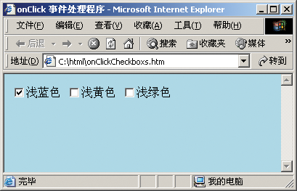
单击表单元素触发onClick事件
<HTML>
<HEAD><TITLE>onClick 事件处理程序</TITLE>
</HEAD>
<BODY>
<FORM name="go">
<input type=“checkbox” name=“C1” onClick=“document.bgColor=‘lightblue’”>浅蓝色
<input type=“checkbox” name=“C2” onClick=“document.bgColor=‘lightyellow’”>浅黄色
<input type="checkbox" name="C3" onClick="document.bgColor='lightgreen'">浅绿色
</FORM>
</BODY>
</HTML>

Slide 134
键盘鼠标事件
onclick 鼠标点击时触发此事件
ondblclick 鼠标双击时触发此事件
onmousedown 按下鼠标时触发此事件
onmouseup 按下鼠标后松开鼠标触发此事件
onmousemove 当鼠标移动时触发此事件
onmouseover 当鼠标移动到某对象范围上方时触发此事件
onmouseout 当鼠标离开某对象范围时触发此事件
onkeypress 当键盘上某个键被敲下并释放时触发此事件
onkeydown 当键盘上某个键被敲下时触发此事件
onkeyup 当键盘上某个键被释放时触发此事件

Slide 135
单击事件(onclick)应用
<html>
<head>
<title>鼠标单击事件</title>
</head>
<body>
<img src="3.jpg" onclick="document.bgColor='red'"
ondblclick="document.bgColor='green'">
</body>
</html>
单击事件(onclick)一般应用于如下对象： button checkbox image link div radio reset submit

Slide 136
event对象
event对象代表事件的各种状态信息。 例如，触发事件的元素、用户此刻点击的鼠标位置、按下的键等。一旦事件发生，便会生成event对象，如单击一个按钮，浏览器的内存中就产生相应的 event对象。
event对象的属性 altKey, button, cancelBubble, clientX, clientY, ctrlKey, fromElement, keyCode, offsetX, offsetY, propertyName, returnValue, screenX, screenY, shiftKey, srcElement, srcFilter, toElement, type, x, y

Slide 137
event对象
altKey 描述：检查alt键的状态。 语法：event.altKey 可能的值：当alt键按下时，值为 TRUE ，否则为 FALSE 。只读。
button
描述：检查按下的鼠标键。 语法：event.button 可能的值： 0 没按键 1 按左键 2 按右键 3 按左右键 4 按中间键 5 按左键和中间键 6 按右键和中间键 7 按所有的键 这个属性仅用于onmousedown, onmouseup, 和 onmousemove 事件。对其他事件，不管鼠标状态如何，都返回 0（比如onclick）。

Slide 138
event对象
keyCode 描述：检测键盘事件相对应的内码。
shiftKey 描述：检查shift键的状态。 语法：event.shiftKey 可能的值：当shift键按下时，值为 TRUE ，否则为 FALSE 。只读。
srcElement 描述：返回触发事件的元素。只读。 语法：event.srcElement
type 描述：返回事件名。 语法：event.type 注释：返回没有“on”作为前缀的事件名， 比如，onclick事件返回的type是click。只读。
x,y 描述：返回鼠标相对于css属性中有position属性的上级元素的x轴坐标。如果没有css属性中有position属性的上级元素，默认以BODY元素作为参考对象。

Slide 139
事件及事件属性的使用举例1
<html>
<head><title>Mouse Events Example</title>
<script language="javascript">
function handleEvent(oEvent)
{
var oTextbox = document.getElementById("txt1");
oTextbox.value += "\n" + oEvent.type;
}
</script>
</head>
<body>
<p>在红色方块上移动鼠标、单击或双击</p>
<div id="div1" style="width:100px;height=100px;background-color:red"
onmouseover = "handleEvent(event)"
onmouseout = "handleEvent(event)"
onmousedown = "handleEvent(event)"
onmouseup = "handleEvent(event)"
onclick = "handleEvent(event)"
ondblclick = "handleEvent(event)">
</div>
<p><textarea id="txt1" rows="15" cols="50"></textarea></p>
</body>
</html>

Slide 140
事件及事件属性的使用举例2
<html>
<a onmouseover ="javascript:this.style.color='red';"
onmouseout ="javascript:this.style.color='black';"
href ="http://www.qq.com">
鼠标事件应用于链接标签</a>
</html>

Slide 141
事件及事件属性的使用举例2
<html>
<script language="javascript">
function visible(obj,i)
{
if(i == 0)
obj.filters.alpha.opacity = 100;
else
obj.filters.alpha.opacity = 30;
}
</script>
<img src="4.jpg" border="0" style="filter:alpha(opacity=100)"
onmouseover="visible(this,1)"
onmouseout ="visible(this,0)">
</html>

Slide 142
页面相关事件
onabort 图片在下载时被用户中断
onbeforeunload 当前页面的内容将要被改变时触发的事件
onerror 捕抓当前页面因为某种原因而出现的错误，如脚本错误 与外部数据引用的错误
onload 在页面或图像加载完成后立即发送
onmove 浏览器的窗口被移动时触发的事件
onresize 当浏览器的窗口大小被改变时触发的事件
onscroll 浏览器的滚动条位置发生变化时触发的事件
onstop 浏览器的停止按钮被按下时触发的事件或者正在下载的 文件被中断
onunload 当前页面将被改变时触发的事件

Slide 143
页面加载事件(onload)/页面卸载事件(onunload)
加载事件(onload)在网页加载完毕后触发相应的事件处理程序， 它可以在网页加载完成后对网页中的表格样式、字体、背景颜色等进行设置。
卸载事件(onunload)在卸载网页时触发相应的事件处理程序。 卸载网页是指关闭当前网页或从当前网页跳转到其他网页中。

Slide 144
页面事件举例
<html>
<body onload=“pclose()”>
<img src=“3.jpg” nam=“img1” onload=“blowup()” onmouseout=“blowup()” onmouseover=“reduce()” onerror=“javascript:alert(‘图片不存在’);”>
<script language="javascript">
var h=img1.height, w=img1.width;
function blowup()
{ if ( img1.height >= h) { img1.height=h/2; img1.width=w/2; } }
function reduce()
{ if ( img1.height < h) { img1.height=h; img1.width=w; } }
function pclose()
{ alert(“欢迎浏览本网页”) }
</script>
</body>
</html>

Slide 145
表单事件
onblur 当前元素失去焦点时触发的事件 [鼠标与键 盘的触发均可]
onchange 当前元素失去焦点并且元素的内容发生改 变而触发的事件 [鼠标与键盘的触发均可]
onfocus 当某个元素获得焦点时触发的事件
onreset 当表单中RESET的属性被激发时触发事件
onsubmit 一个表单被递交时触发的事件

Slide 146
表单事件示例
<form action="success.html" method="post" name="myform" onsubmit="return checkForm()">
说明：
1.当单击“提交”按钮时，表单发生了onsubmit事件。执行相应的事件处理函数checkForm()。
2.如果函数checkForm()返回为true，这表单提交，转去action所在的页面；
如果函数返回为false，则停留在原网页，等待再次提交。
查看源码

Slide 147
编辑事件
onBeforeCopy 当页面当前的被选择内容将要复制到浏览者系统的剪贴板前触发的事件
onBeforeCut 当页面中的一部分或者全部的内容将被移离当前页面[剪贴]并移动到浏览者的系统剪贴板时触发 的事件
onBeforeEditFocus 当前元素将要进入编辑状态
onBeforePaste 内容将要从浏览者的系统剪贴板传送[粘贴]到页面中时触发的事件
onBeforeUpdate 当浏览者粘贴系统剪贴板中的内容时通知目标对象
onContextMenu 当浏览者按下鼠标右键出现菜单时或者通过键盘的按键触发页面菜单时触发的事件 [试试在页面 中的<body>中加入onContentMenu="return false"就可禁止使用鼠标右键了]
onCopy 当页面当前的被选择内容被复制后触发的事件
onCut 当页面当前的被选择内容被剪切时触发的事件
onDrag 当某个对象被拖动时触发的事件 [活动事件]
onDragDrop 一个外部对象被鼠标拖进当前窗口或者帧
onDragEnd 当鼠标拖动结束时触发的事件，即鼠标的按钮被释放了
onDragEnter 当对象被鼠标拖动的对象进入其容器范围内时触发的事件
onDragLeave 当对象被鼠标拖动的对象离开其容器范围内时触发的事件
onDragOver 当某被拖动的对象在另一对象容器范围内拖动时触发的事件 [活动事件]
onDragStart 当某对象将被拖动时触发的事件
onDrop 在一个拖动过程中，释放鼠标键时触发的事件
onLoseCapture 当元素失去鼠标移动所形成的选择焦点时触发的事件
onPaste 当内容被粘贴时触发的事件
onSelect 当文本内容被选择时的事件
onSelectStart 当文本内容选择将开始发生时触发的事件

Slide 148
编辑事件示例
<html>
<head>
<title>不许粘贴</title>
</head>
<body>
<textarea name="textarea" cols="30" rows="3"
onpaste="javascript:alert('不许粘贴');return false;">
作业一：
</textarea>
</body>
</html>

Slide 149
Javascript总结
基本语法
DOM操作
事件
Event对象

Slide 150
基于对象的JavaScript语言
JavaScript语言是基于对象的（Object-Based），而不是面向对象的（object-oriented）。之所以说它是一门基于对象的语言，主要是因为它没有提供象抽象、继承、重载等有关面向对象语言的许多功能。而是把其它语言所创建的复杂对象统一起来，从而形成一个非常强大的对象系统。
虽然JavaScript语言是一门基于对象的，但它还是具有一些面向对象的基本特征。它可以根据需要创建自己的对象，从而进一步扩大JavaScript的应用范围，增强编写功能强大的Web文档。

Slide 151
对象的基础知识
对象的基本结构
引用对象的途径
有关对象操作语句
对象属性的引用
对象的方法的引用

Slide 152
对象的基本结构
JavaScript中的对象是由属性(properties)和方法(methods)两个基本的元素的构成的。前者是对象在实施其所需要行为的过程中，实现信息的装载单位，从而与变量相关联；后者是指对象能够按照设计者的意图而被执行，从而与特定的函数相联。

Slide 153
引用对象的途径
一个对象要真正地被使用，可采用以下几种方式：
1.引用JavaScript内部对象；
2.由浏览器环境中提供
3.创建新对象。
这就是说一个对象在被引用之前，这个对象必须存在，否则引用将毫无意义，而出现错误信息。从上面中我们可以看出JavaScript引用对象可通过三种方式获取。要么创建新的对象，要么利用现存的对象。

Slide 154
有关对象操作语句
For...in语句
with语句
this关键字
New运算符

Slide 155
For...in语句
格式如下： For（对象属性名 in 已知对象名） 说明： 1.该语句的功能是用于对已知对象的所有属性进行操作的控制循环。它是将一个已知对象的所有属性反复置给一个变量；而不是使用计数器来实现的。 2.该语句的优点就是无需知道对象中属性的个数即可进行操作。 例：下列函数是显示数组中的内容： Function showData(object) for (var X=0; X<30;X++) document.write(object[i])； 该函数是通过数组下标顺序值，来访问每个对象的属性，使用这种方式首先必须知道数组的下标值，否则若超出范围，则就会发生错误。而使For...in语句，则根本不需要知道对象属性的个数，见下： Function showData(object) for(var prop in object) document.write(object[prop])； 使用该函数时，在循环体中，For自动将的属性取出来，直到最后为此。

Slide 156
with语句
使用该语句的意思是：在该语句体内，任何对变量的引用被认为是这个对象的属性，以节省一些代码。 with object{ ...} 所有在with语句后的花括号中的语句，都是在后面object对象的作用域的。

Slide 157
this关键字
this是对当前的引用，在JavaScript由于对象的引用是多层次，多方位的，往往一个对象的引用又需要对另一个对象的引用，而另一个对象有可能又要引用另一个对象，这样有可能造成混乱，最后自己已不知道现在引用的那一个对象，为此JavaScript提供了一个用于将对象指定当前对象的语句this。

Slide 158
New运算符
使用New运算符可以创建一个新的对象。其创建对象使用如下格式： Newobject=NEW Object(Parameters table); 其中Newobject创建的新对象：object是已经存在的对象； parameters table参数表；new是JavaScript中的命令语句。如创建一个日期新对象 newData=New Data() birthday=New Data (December 12.1998) 之后就可使NewData、birthday作为一个新的日期对象了。

Slide 159
对象属性的引用
使用点（.）运算符: university.Name=“广西”
通过对象的下标实现引用: university[0]=“广西”
通过字符串的形式实现 : university["Name"]=“广西”

Slide 160
对象的方法的引用
在JavaScript中对象方法的引用是非常简单的。 ObjectName.methods() 实际上methods()=FunctionName方法实质上是一个函数。 如引用university对象中的showmy（）方法，则可使用： document.write (university.showmy()) 或：document.write(university) 如引用math内部对象中cos()的方法 则： with(math) document.write(cos(35)); document.write(cos(80)); 若不使用with则引用时相对要复杂些： document.write(Math.cos(35)) document.write(math.sin(80))

Slide 161
常用对象的属性和方法
JavaScript为我们提供了一些非常有用的常用内部对象和方法。用户不需要用脚本来实现这些功能。这正是基于对象编程的真正目的。在JavaScript提供了string（字符串）、math（数值计算）和Date（日期）三种对象和其它一些相关的方法。从而为编程人员快速开发强大的脚本程序提供了非常有利的条件。

Slide 162
常用内部对象
在JavaScript中对于对象属性与方法的引用，有两种情况：其一是说该对象是静态对象，即在引用该对象的属性或方法时不需要为它创建实例；而另一种对象则在引用它的对象或方法是必须为它创建一个实例，即该对象是动态对象。 对JavaScript内部对象的引用，以是紧紧围绕着它的属性与方法进行的。因而明确对象的静动性对于掌握和理解JavaScript内部对象是具有非常重要的意义。

Slide 163
串对象
string对象：内部静态性。 访问properties和methods时，可使用（.）运算符实现。 基本使用格式：objectName.prop/methods

Slide 164
串对象的属性
string对象只有一个属性，即length。它表明了字符串中的字符个数，包括所有符号。 例： mytest="This is a JavaScript" mystringlength=mytest.length 最后mystringlength返回mytest字串的长度为20。

Slide 165
串对象的方法
string对象的方法共有１９个。主要用于有关字符串在Web页面中的显示、字体大小、字体颜色、字符的搜索以及字符的大小写转换。 其主要方法如下： o 锚点anchor()：该方法创建如用Html文档中一样的anchor标记。使用anchor如用Html中(A Name="")一样。通过下列格式访问:string.anchor(anchorName)。 o 有关字符显示的控制方法 big字体显示, Italics()斜体字显示，bold()粗体字显示，blink()字符闪烁显示，small（）字符用小体字显示，fixed()固定高亮字显示、fontsize(size)控制字体大小等。 o 字体颜色方法；fontcolor(color) o 字符串大小写转换 toLowerCase()－小写转换，toUpperCase()大写转换。下列把一个给定的串分别转换成大写和小写格式: string=stringValue.toUpperCase和string=stringValue.toLowerCase。 o 字符搜索：indexOf[charactor,fromIndex] 从指定formIndtx位置开始搜索charactor第一次出现的位置。 返回字串的一部分字串：substring(start,end) 从start开始到end的字符全部返回。

Slide 166
算术函数的math对象
功能：提供除加、减、乘、除以外的一引些自述运算。如对数，平方根等 。
静动性：静态对象
主要属性 :math中提供了６个属性，它们是数学中经常用到的常数Ｅ、以１０为底的自然对数ＬＮ１０、以２为底的自然对数LN2、3.14159的PI、1/2的平方根SQRT1-2,2的平方根为SQRT2。

Slide 167
算术函数的math对象
主要方法: 绝对值：abs() 正弦余弦值：sin(),cos() 反正弦反余弦 :asin(), acos() 正切反正切：tan(),atan() 四舍五入：round() 平方根：sqrt() 基于几方次的值：Pow(base,exponent) ...

Slide 168
日期及时间对象
功能：提供一个有关日期和时间的对象。
静动性：动态性，即必须使用New运算符创建一个实例。例: MyDate=New Date() Date对象没有提供直接访问的属性。只具有获取和设置日期和时间的方法。 日期起始值:１７７０年１月１日００:００:００。

Slide 169
获取日期的时间方法
getYear(): 返回年数 getMonth():返回当月号数 getDate(): 返回当日号数 getDay():返回星期几 getHours():返回小时数 getMintes(:返回分钟数 getSeconds():返回秒数 getTime() : 返回毫秒数

Slide 170
设置日期和时间
setYear():设置年 setDate():设置当月号数 setMonth():设置当月份数 setHours():设置小时数 setMintes():设置分钟数 setSeconds():设置秒数 setTime ():设置毫秒数

Slide 171
JavaScript中的系统函数
JavaScript中的系统函数又称内部方法。它提供了与任何对象无关的系统函数，使用这些函数不需创建任何实例,可直接用。 1．返回字符串表达式中的值： 方法名：eval（字串表达式），例： test=eval(“8+9+5/2”); 2. 返回字符串ASCI码： 方法名：unEscape (string) 3．返回字符的编码： 方法名：escape(character) 4．返回实数： parseFloat(floustring); 5．返回不同进制的数： parseInt(numbestring ,rad.X) 其中radix是数的进制，numbs字符串数

Slide 172
在JavaScript中创建新对象
使用JavaScript可以创建自己的对象。虽然JavaScript内部和浏览器本身的功能已十分强大，但JavaScript还是提供了创建一个新对象的方法。使其不必像超文本标识语言那样，求于或其它多媒体工具，就能完成许多复杂的工作。 在JavaScript中创建一个新的对象是十分简单的。首先它必须定义一个对象，而后再为该对象创建一个实例。这个实例就是一个新对象，它具有对象定义中的基本特征。

Slide 173
对象的定义
JavaScript对象的定义，其基本格式如下： Function Object（属性表） This.prop1=prop1 This.prop2=prop2 ... This.meth=FunctionName1; This.meth=FunctionName2; ... 在一个对象的定义中，可以为该对象指明其属性和方法。通过属性和方法构成了一个对象的实例。如以下是一个关于University对象的定义： Function university(name,city,creatDate URL) This.name=name This.city=city This.creatDate=New Date(creatDate) This.URL=URL 其基本含义如下： Name－指定一个“单位”名称。 City－“单位”所在城市。 CreatDate－记载university对象的更新日期。 URL－该对象指向一个网址。

Slide 174
创建对象实例
一旦对象定义完成后，就可以为该对象创建一个实例了： NewObject=New object(); 其中Newobjet是新的对象，Object已经定义好的对象。例： U1=New university(“云南省”，“昆明市”，"January 05,199712:00:00","http://www.YN.KM") U2=New university(“云南电子科技大学”，“昆明”,"January 07,1997 12:00:00","htlp://www.YNKJ.CN")

Slide 175
对象方法的使用
在对象中除了使用属性外，有时还需要使用方法。在对象的定义中，我们看到This.meth=FunctionName语句，那就是为定义对象的方法。实质对象的方法就是一个函数FunctionName，通过它实现自己的意图
例在university对象中增加一个方法，该方法是显示它自己本身，并返回相应的字串。 function university(name,city,createDate,URL) This.Name=Name; This.city=city; This.createDate=New Date(creatDate)； This.URL=URL； This.showuniversity=showuniversity; 其中This.showuniversity就是定义了一个方法－－－showuniversity()。 而showuniversity()方法是实现university对象本身的显示。 function showuniversity() For (var prop in this) alert(prop+="+this[prop]+""); 其中alert是JavaScript中的内部函数，显示其字符串。

Slide 176
JavaScript中的数组
使用New创建数组 JavaScript中没有提供像其它语言具有明显的数组类型，但可以通过function定义一个数组，并使用New对象操作符创建一个具有下标的数组。从而可以实现任何数据类型的存储。

Slide 177
定义对象的数组
Function arrayName(size){ This.length=Size; for(var X=; X<=size;X++) this[X]=0; Reture this; } 其中arrayName是定义数组的一个名子，Size是有关数组大小的值（1-size），即数组元素的个数。通过for循环对一个当前对象的数组进行定义，最后返回这个数组。

Slide 178
创建数组实例
一个数组定义完成以后，还不能马上使用，必须为该数组创建一个数组实例： Myarray=New arrayName(n); 并赋于初值： Myarray[1]=“字串１”； Myarray[2]=“字串２”； Myarray[3]=“字串３”； ... Myarray[n]=“字串n”； 一旦给数组赋于了初值后，数组中就具有真正意义的数据了，以后就可以在程序设计过程中直接引用。

Slide 179
创建多维数组
Function creatMArray(row,col){ var indx=0; this.length=(row*10)+col for(var x=1;x<=row;x++) for(var y=1;y<=col;y++) indx=(x*10)+y; this[indx]=””; } myMArray=new creatMArray(); 之后可通过myMArray[11]、myMArray[12]、myMArray[13]、myMArray[21]、myMArray[22]、myMArray[23]、 …来引用。

Slide 180
内部数组
在Java中为了方便内部对象的操作,可以使用窗体(Forms)、框架(Frames)、元素(element)、链接(links)和锚(Anchors)数组实现对象的访问。
anchors[]:使用《A name=“anchorName“》标识来建立锚的链接。
links[]: 使用<A href=”URL”>来定义一个越文本链接项。
Forms[]: 在程序中使用多窗体时,建立该数组。
Elements[]:在一个窗口中使用从个元素时,建立该数组。
Frames[]:建立框架时,使用该数组
anchors[]用于窗体的访问(它是通过《form name=“form1”》所指定的),link[]用于被链接到的锚点的访问(它是通过《a href=URL》所指定的)。Forms[]反映窗体的属性,而anchors[]反映Web页面中的链接属性。

Slide 181
JavaScript对象系统的使用
使用浏览器的内部对象系统, 可实现与HTML文档进行交互。它的作用是将相关元素组织包装起来，提供给程序设计人员使用，从而减轻编程人的劳动，提高设计Web页面的能力。
编程人员利用这些对象，可以对WWW浏览器环境中的事件进行控制并作出处理。在JavaScript中提供了非常丰富的内部方法和属性,从而减轻了编程人员的工作,提高编程效率

Slide 182
JavaScript对象系统
浏览器对象(Navigator)
窗口对象(Window)
文档对象(Document)
位置对象(Location)
历史对象(History)
在这些对象系统中,文档对象非常重要,它位于最低层,但对于我们实现Web页面信息交互起作关键作用。因而它是对象系统的核心部分。

Slide 183
document对象的主要作用
Links | Anchor | Form | Method | Prop
链接对象 | 锚对象 | 窗体对象 | 方法 | 对象
document对象的主要作用就是把这些基本的元素（如links,anchor等）包装起来，提供给编程人员使用。从另一个角度看，document对象中又是由属性和方法组成。

Slide 184
文档对象中的attribute属性
document对象中的attribute属性，主要用于在引用Href标识时，控制着有关颜色的格式和有关文档标题、文档原文件的URL以及文档最后更新的日期。这部分元素的主要含义如下： （１）链接颜色：alinkcolor 这个元素主要用于，当选取一个链接时，链接对象本身的颜色就按alinkcolo r指定改变。 （２）链接颜色：linkcolor 当用户使用<A Href=...> Text string </A>链接后，Textstring的颜色就会按Linkcolor所指定的颜色更新。 （３）浏览过后的颜色：VlinkColor 该属性表示的是已被浏览存储为已浏览过的链接颜色。 （４）背景颜色：bgcolor 该元素包含文档背景的颜色。 （５）前景颜色：Fgcolor 该元素包含HTML文档中文本的前景颜色。

Slide 185
文档对象的基本元素
（１）窗体属性： 窗体属性是与HTML文档中<Form>...</Form>相对应的一组对象在HTML文档所创建的窗体数，由length指定。通过document.forms.length反映该文档中所创建的窗体数目。 （２）锚属性：anchors 该属性中，包含了HTML文档的所有<A> </A>标记为Name=...的语句标识。所有“锚”的数目保存在document.anchors.length中。 （３）链接属性：links 链接属性是指在文档中<A>...</A>的由Href=...指定的数目，其链接数目保存在document.links.length中。

Slide 186
JavaScript窗口及输入输出
JavaScript是基于对象的脚本编程语言，那么它的输入输出就是通过对象来完成的。其中有关输入可通过窗口（Window）对象来完成，而输出可通过文档（document）对象的方法来实现。

Slide 187
窗口及输入输出
请看下面例子： <HTML> <Head> <script languaga="JavaScript"> Var test=window.prompt("请输入数据:"); document.write(test+"JavaScript输入输出的例子"); </script> </Head> </HTML> 其中window.prompt()就是一个窗口对象的方法，其基本作用是，当装入Web页面时在屏幕上显示一个具有“确定”和“取消”的对话框，让你输出数据。document.writle是一个文档对象的方法，它的基本功能，是实现Web页面的输出显示。

Slide 188
窗口对象
该对象包括许多有用的属性、方法和事件驱动程序，编程人员可以利用这些对象控制浏览器窗口显示的各个方面，如对话框、框架等。在使用应注意以下几点： 该对象对应于HTML文档中的<Body>和<FrameSet>两种标识； onload和onunload都是窗口对象属性； 在JavaScript脚本中可直接引用窗口对象。如： window.alert("窗口对象输入方法") 可直接使用以下格式： alert("窗口对象输入方法")

Slide 189
窗口对象的事件驱动
窗口对象主要有装入Web文档事件onload和卸载时onunload事件。用于文档载入和停止载入时开始和停止更新文档。

Slide 190
窗口对象的方法
窗口对象的方法主要用来提供信息或输入数据以及创建一个新的窗口。 创建一个新窗口open() 使用window.open（参数表）方法可以创建一个新的窗口。其中参数表提供有窗口的主要特性和文档及窗口的命名。 具有OK按钮的对话框 alert()方法能创建一个具有OK按钮的对话框。 具有OK和Cancel按钮的对话框 confirm()方法为编程人员提供一个具有两个按钮的对话框。 具有输入信息的对话框 prompt()方法允许用户在对话框中输入信息，并可使用默认值，其基本格式如下prompt（“提示信息”，默认值）。

Slide 191
窗口对象中的属性
窗口对象中的属性主要用来对浏览器中存在的各种窗口和框架的引用，其主要属性有以下几个： （１）frames 确文档中帧的数目 frames（帧）作为实现一个窗口的分隔操作，起到非常有用的作用，在使用注意以下几点： frames属性是通过HTML标识<Frames>的顺序来引用的，它包含了一个窗口中的全部帧数。 帧本身已是一类窗口，继承了窗口对象所有的全部属性和方法。 （２）Parent 指明当前窗口或帧的父窗口。 （３）defaultstatus:默认状态，它的值显示在窗口的状态栏中。 （４）status:包含文档窗口中帧中的当前信息。 （５）top:包括的是用以实现所有的下级窗口的窗口。 （６）window.指的是当前窗口 （７）self:引用当前窗口。

Slide 192
输出流及文档对象
在JavaScript文档对象中，提供了用于显示关闭、消除、打开HTML页面的输出流。
创建新文档open()方法
write()、writeln()输出显示
关闭文档流close()
清除文档内容clear()

Slide 193
简单的输入、输出例子
输入:Window.prompt("提示信", 预定输入信息);
输出 :document.write()方法和 document.writeln()方法 说明： write()和writeln()方法都是用于向浏览器窗口输出文本字串； 二者的唯一区别就是writeln()方法自动在文本之后加入回车符。window.alert()输出,在JavaScript为了方便信息输出，JavaScript提供了具有独立的对话框信息输出─alert()方法。

Slide 194
利用输入、输出方法实现交互
<HTML> <HEAD> <TITLE></TITLE> </HEAD> <BODY> <Script Language="JavaScript"> <!-- Hide From Other Browsers document.write("<H1>有关交互的例子"); my=prompt("请输入数据:"); document.write(my+"</H1>"); document.close(); // Stop Hiding from Other Browsers--> </Script> </BODY> </HTML> 从上面程序可以看出： 可通过write()和prompt()方法实现交互。 在JavaScript脚本语言中可以使用HTML标识语言的代码。从而实现混合编程。其中<H1>和<Br>就是HTML标识符。

Slide 195
窗体基础知识
窗体对象可以使设计人员能用窗体中不同的元素与客户机用户相交互，而用不着在之前首先进行数据输入，就可以实现动态改变Web文档的行为。

Slide 196
什么是窗体对象
窗体（Form）:它是构成了Web页面的基本元素。通常一个Web页面有一个窗体或几个窗体，使用Forms[]数组来实现不同窗体的访问。 <form Name=Form1> <INPUT type=text...> <Input type=text...> <Inpup byne=text...> </form> <form Name=Form2> <INPUT type=text...> <Input type=text...> </form>

Slide 197
窗体对象的方法
窗体对象的方法只有一个--submit()方法，该方法主要功用就是实现窗体信息的提交。如提交Mytest窗体,则使用下列格式： document.mytest.submit()

Slide 198
窗体对象的属性
窗体对象中的属性主要包括以下：elements name action target encoding method. 除Elements外，其它几个均反映了窗体中标识中相应属性的状态，这通常是单个窗体标识；而elements常常是多个窗体元素值的数组，例： elements[0].Mytable.elements[1]

Slide 199
访问窗体对象
在JavaScript中访问窗体对象可由两种方法实现： （１）通过访问窗体 在窗体对象的属性中首先必须指定其窗体名，而后就可以通过下列标识访问窗体如：document.Mytable()。 （２）通过数组来访问窗体 除了使用窗体名来访问窗体外，还可以使用窗体对象数组来访问窗体对象。但需要注意一点，因窗体对象是由浏览器环境的提供的，而浏览器环境所提供的数组下标是由0到n。所以可通过下列格式实现窗体对象的访问： document.forms[0] document.forms[1] document.forms[2]...

Slide 200
引用窗体的先决条件
在JavaScript中要对窗体引用的条件是：必须先在页面中用标识创建窗体，并将定义窗体部分放在引用之前。

Slide 201
窗体中的基本元素
窗体中的基本元素由按钮、单选按钮、复选按钮、提交按钮、重置按钮、文本框等组成。 在JavaScript中要访问这些基本元素，必须通过对应特定的窗体元素的数组下标或窗体元素名来实现。每一个元素主要是通过该元素的属性或方法来引用。其引用的基本格式见下: formName.elements[].methadName (窗体名.元素名或数组.方法) formName.elemaent[].propertyName(窗体名.元素名或数组.属性)

Slide 202
什么是框架
框架Frames最主要功用是"分割"视窗，使每个"小视窗"能显示不同的HTM L文件，不同框架之间可以互动(interact)，这就是说不同框架之间可以交换讯息与资料。例如:假设您开了两个frames，第一个frame可显示书的目录，第二个frame则显示章节的具体内容。 框架可以将屏幕分割成不同的区域，每个区域有自己的URL，通过Frames[]数组对象来实现不同框架的访问。实际上框架对象本身也一类窗口，它继承了窗口对象的所有特征，并拥有所有的属性和方法。

Slide 203
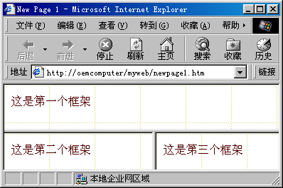
一下框架的例子
<HTML> <HEAD> </HEAD> <Frameset Rows="20%,80%"> <frame src="test9_1.html"> <Frameset Cols="50%,50%"> <frame src="test9_2.html"> <frame src="test9_3.html"> </Frameset> </Frameset> </HTML>

Slide 204
一下框架的例子
以上HTML标识将屏幕分成三个框架。先将窗口分成以二行为单位的窗口，之后再按分成二个窗口。并在相应的框架中放入自己的HTML文档。 通过[Framset ]告诉浏览器您要设置几个框架；rows这项参数告诉浏览器您想将视窗分割成几列；而 cols这项参数是告诉浏览器您想将视窗分割成几行。 可以用很多组的 <frameset...> tags 将视窗分割得更复杂。 可以给每个frame一个"名字" (name)。frame的名字在JavaScript语法中的地位非常重要。 可以用 <src> 告诉浏览器您要载入哪一个 HTML文件。

Slide 205
如何访问框架
在前面我们介绍过使用document.forms[]实现单一窗体中不同元素的访问。而要实现框架中多窗体的不同元素的访问，则必须使用window对象中的Frames属性。Frames属性同样也是一个数组，他在 父框架集中为每一个子框架设有一项。通过下标实现不同框架的访问: parent.frames[Index1].docuement.forms[index2] 通过parent.frames.length确定窗口中窗体的数目。 除了使用数组下标来访问窗体外还可以使用框架名和窗体名来实现各元素的访： parent.framesName.decument.formNames.elementName.(m/p)

